Slide 1


苏教版 六年级 语文 下册 第六组
20.古诗两首
《石灰吟》

Slide 2

作者简介
于谦：1394－1453，字廷益，钱塘人。永乐进士。宣德时，官至兵部右侍郎、左侍郎、大理寺少卿。代宗即位，拜兵部尚书，加少保。英宗复辟，被害。万历忠，谥忠肃。有《于忠肃集》。

Slide 3
我国是四大古国之一，有着悠久的历史、灿烂的文化。在源远流长、丰富多彩的文化长河中，诗歌就像是一朵馨香独具的奇葩，永开不败。而学习古诗能使我们领略古代诗人豪放、婉约的艺术风格，更能让我们领略诗歌描绘的雄壮、优美的意境。你们还记得哪些诗？

Slide 4

今天，我们就来学习于谦的《石灰吟》。

Slide 5

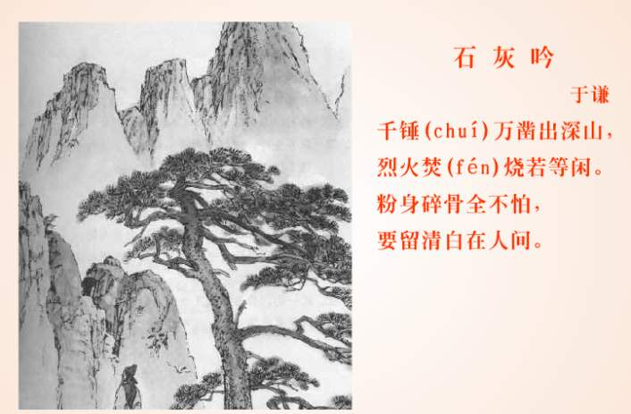
读古诗，理解诗句的意思。

Slide 6
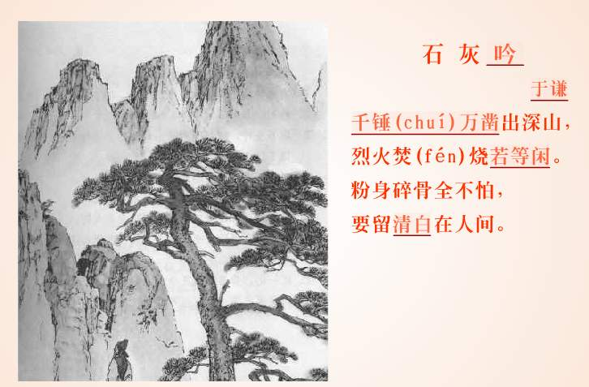
读古诗，理解诗句的意思。

Slide 7
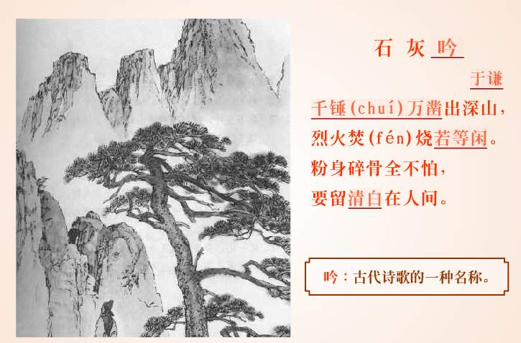
读古诗，理解诗句的意思。

Slide 8
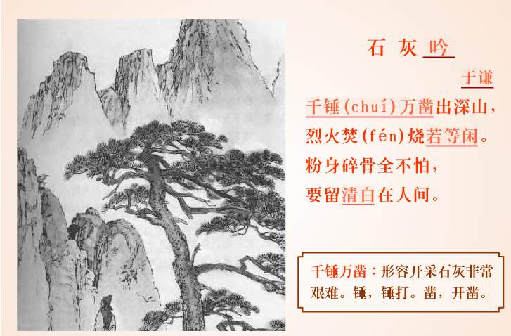
读古诗，理解诗句的意思。

Slide 9

读古诗，理解诗句的意思。

Slide 10
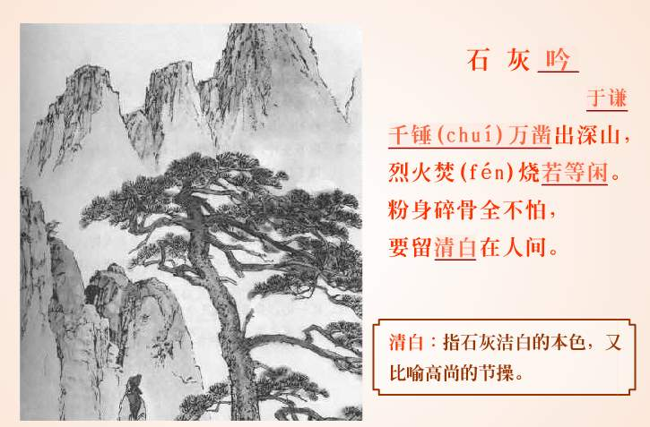
读古诗，理解诗句的意思。

Slide 11
品析
这首诗是借物言志之诗。前二句就石灰的特征说人，“若等闲”三字，抒发了作者在危难面前的大无畏精神。“碎骨粉身全不怕”，承第二句来，所以“全不怕”，由于有“若等闲”为之支柱。末句表示了丹心照汗青的高风亮节。后来为国难献身，英勇牺牲的大节，此诗仿佛预先就表达了。语言明白，内涵深刻，其人与诗，永垂不朽。

Slide 12

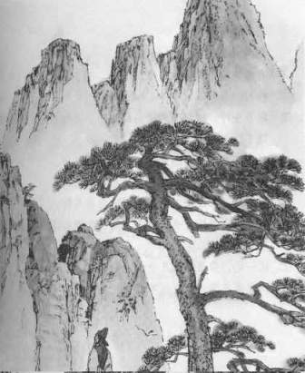
石 灰 吟
于 谦
千锤万凿出深山，
烈火焚烧若等闲。
粉身碎骨全不怕，
要留清白在人间。

Slide 13

这首古诗体现了石灰的哪些品质？
石灰由于它的坚强不屈、洁身自好在人间留下了清白，而于谦呢，他也像石灰一样任凭怎样的千锤万击，任凭烈火如何焚烧，哪怕是粉骨碎身，他都毫不畏惧，坚决同恶势力斗争到底。

Slide 14
对比阅读
咏煤炭
凿开混沌得乌金，藏蓄阳和意最深。
爝火燃回春浩浩，洪炉照破夜沉沉。
鼎彝元赖生成力，铁石犹存死后心。
但愿苍生俱饱暖，不辞辛苦出山林。

Slide 15
对比阅读
北风吹
北风吹，吹我庭前柏树枝。树坚不怕风吹动，节操棱棱还自持，冰霜历尽心不移。况复阳和景渐宜，闲花野草尚葳蕤（ruí），风吹柏枝将何为？北风吹，能几时！

Slide 16
再见！

